Slide 1
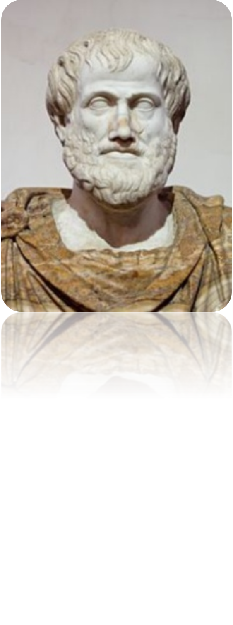
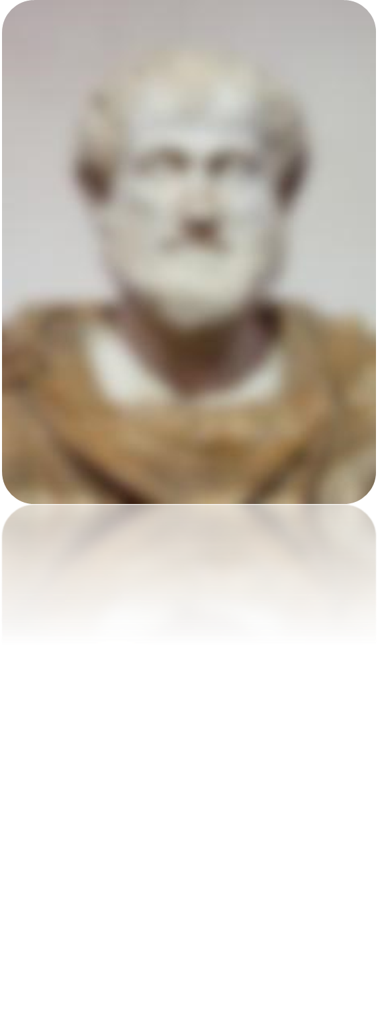
МЕТОДЫ НЕЧЕТКОЙ ЛОГИКИ

Slide 2
МЕТОДЫ НЕЧЕТКОЙ ЛОГИКИ
Лектор: Корнаев Алексей Валерьевич
Структура курса:
лекционные занятия – 10 ч.;
практические занятия – 12 ч.;
лабораторные занятия – 12 ч.
Вид итогового контроля: зачет.
Основная литература:
Новак В., Перфильева И., Мочкорж И., Аверкин А.Н. Математические принципы нечеткой логики. Физматлит. 2006. 352 с. [электронный ресурс] http://e.lanbook.com/.
Штовба С.Д. Введение в теорию нечетких множеств и нечеткую логику. [электроныый ресурс] http://matlab.exponenta.ru/fuzzylogic/book1.
Дополнительная литература:
Заде Л. Понятие лингвистической переменной и его применение к принятию приближенных решений. М.: Мир, 1976. 166 с.
Яхъяева Г.Э. Нечеткие множества и нейронные сети. Учебное пособие. М.: Интернет-Университет Информационных Технологий; БИНОМ. Лаборатория знаний. 2006. 316 с.
Леоненков А.В. Нечеткое моделирование в среде MATLAB и fuzzyTECH. СПб: БХВ-Петербург. 2005. 736 с.
MatLab, help [электронный ресурс] http://www.mathworks.com/help/matlab/.

Slide 3
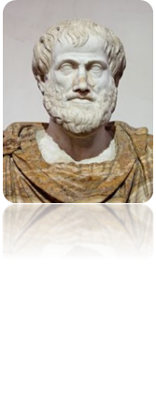
Лекция 1. Основные понятия и определения
ЛОГИКА (от др. греч. – искусство рассуждения) – наука о формах, методах и законах познавательной деятельности, формализуемая с помощью логического языка.
ЛОГИКА – наука о способах доказательств и опровержений.
Объект Л. – процесс познания;
Предмет Л. – процесс познания посредством ранее полученных знаний;
Основная задача Л. – определить, как прийти к выводу из предпосылок и получить истинное знание о предмете рассуждения.
ЛОГИКА
классическая
неклассическая
неформальная
формальная (математическая)

Slide 4
Лекция 1. Основные понятия и определения
ЛОГИКА (от др. греч. – искусство рассуждения) – наука о формах, методах и законах познавательной деятельности, формализуемая с помощью логического языка.
ЛОГИКА – наука о способах доказательств и опровержений.
Классические законы логики
Закон тождества. Каждое осмысленное выражение в процессе рассуждения должно употребляться в одном и том же смысле. Математически: А=А.

Slide 5
Лекция 1. Основные понятия и определения
ЛОГИКА (от др. греч. – искусство рассуждения) – наука о формах, методах и законах познавательной деятельности, формализуемая с помощью логического языка.
ЛОГИКА – наука о способах доказательств и опровержений.
Классические законы логики
Закон тождества. Каждое осмысленное выражение в процессе рассуждения должно употребляться в одном и том же смысле. Математически: А=А.
Пример нарушения: закона :
«– Я сломал руку в двух местах.
– Больше не попадай в эти места».
«- Да у меня мыло хозяйственнее, чем ты».
«То, чего ты не потерял, ты имеешь.
Ты не потерял рогов.
Следовательно, ты имеешь рога».

Slide 6
Лекция 1. Основные понятия и определения
ЛОГИКА (от др. греч. – искусство рассуждения) – наука о формах, методах и законах познавательной деятельности, формализуемая с помощью логического языка.
ЛОГИКА – наука о способах доказательств и опровержений.
Классические законы логики
Закон тождества. Каждое осмысленное выражение в процессе рассуждения должно употребляться в одном и том же смысле. Математически: А=А.
Пример нарушения: закона :
«То, чего ты не потерял, ты имеешь.
Ты не потерял рогов.
Следовательно, ты имеешь рога».
«– Я сломал руку в двух местах.
– Больше не попадай в эти места».
«- Да у меня мыло хозяйственнее, чем ты».
Закон исключенного третьего (лат. tertium non datur, то есть «третьего не дано»). Каждое высказывание может быть либо верным, либо неверным. Математически: А V ┐А=1.
Пример нарушения: закона:
«То, что я утверждаю сейчас — ложно».
«Критянин Эпименид утверждал, что все критяне лжецы».

Slide 7
Лекция 1. Основные понятия и определения
ЛОГИКА (от др. греч. – искусство рассуждения) – наука о формах, методах и законах познавательной деятельности, формализуемая с помощью логического языка.
ЛОГИКА – наука о способах доказательств и опровержений.
Классические законы логики
Закон противоречия. Два несовместимых (противоречащих) суждения не могут быть одновременно истинными. Математически: (А Λ ┐А) = 0.
Пример нарушения: закона :
«Молодая девушка преклонных лет с коротким ежиком темных вьющихся белокурых волос изящной походкой гимнастки, прихрамывая, вышла на сцену»

Slide 8
Лекция 1. Основные понятия и определения
ЛОГИКА (от др. греч. – искусство рассуждения) – наука о формах, методах и законах познавательной деятельности, формализуемая с помощью логического языка.
ЛОГИКА – наука о способах доказательств и опровержений.
Классические законы логики
Закон противоречия. Два несовместимых (противоречащих) суждения не могут быть одновременно истинными. Математически: (А Λ ┐А) = 0.
Пример нарушения: закона :
«Молодая девушка преклонных лет с коротким ежиком темных вьющихся белокурых волос изящной походкой гимнастки, прихрамывая, вышла на сцену»
Закон достаточного основания. Всякое положение для того, чтобы считаться вполне достоверным, должно быть доказанным, т. е. должны быть известны достаточные основания, в силу которых оно считается истинным. Всякое доказанное положение истинно.
Пример нарушения: закона:
«Этого не может быть, потому что не может быть никогда».

Slide 9
Лекция 1. Основные понятия и определения
ЛОГИКА (от др. греч. – искусство рассуждения) – наука о формах, методах и законах познавательной деятельности, формализуемая с помощью логического языка.
ЛОГИКА – наука о способах доказательств и опровержений.
Объект Л. – процесс познания;
Предмет Л. – процесс познания посредством ранее полученных знаний;
Основная задача Л. – определить, как прийти к выводу из предпосылок и получить истинное знание о предмете рассуждения.
ЛОГИКА
классическая
неклассическая
с неклассич. пониманием следования;
отменяющие закон искл. третьего;
меняющие таблицы истинности;
расширяющие состав высказываний;
модальная Л.;
недедуктивные логические теории
(индуктивная, вероятностная, нечеткая, аналогия);
и другие.
неформальная
формальная (математическая)

Slide 10
Лекция 1. Основные понятия и определения
Истинность высказывания с точек зрения классической и нечеткой логики
Классическая логика
Ложь Истина
Нечеткая логика
Ложь Истина

Slide 11

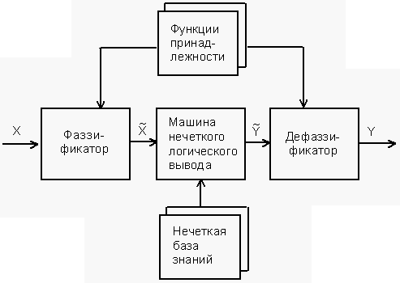
Лекция 1. Основные понятия и определения
НЕЧЕТКАЯ ЛОГИКА (fuzzy logic от англ. fuzzy – размытый, туманный, пушистый) базируется на понятии нечеткого множества, элементы которого обладают общим свойством, но в различной степени, характеризуемой функцией принадлежности
Структура нечеткого логического вывода

Slide 12
Лекция 1. Основные понятия и определения
НЕЧЕТКАЯ ЛОГИКА (fuzzy logic от англ. fuzzy – размытый, туманный, пушистый) базируется на понятии нечеткого множества, элементы которого обладают общим свойством, но в различной степени, характеризуемой функцией принадлежности
ЛИНГВИСТИЧЕСКАЯ ПЕРЕМЕННАЯ (linguistic variable) – переменная, значениями которой являются слова или фразы.
ТЕРМ-МНОЖЕСТВО (term set) – множество всех возможных значений лингвистической переменной.
ТЕРМ (term) – элемент терм-множества.
ФАЗЗИФИКАЦИЯ (fuzzification) – процедура преобразования чисел в элементы нечеткого множества.
ДЕФАЗЗИФИКАЦИЯ (defuzzification) – процедура преобразования нечеткого множества в число.
Пример. Задание нечеткого терм-множества «Натуральные числа» с термами «один», «два», «три» и т.д.

Slide 13
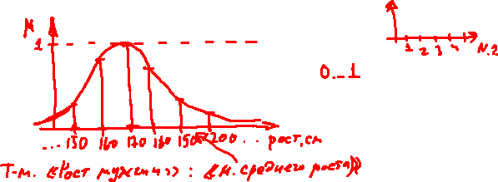
Лекция 1. Основные понятия и определения
Пример. Задание нечеткого терм-множества «Натуральные числа» с термами «один», «два», «три» и т.д.

Slide 14
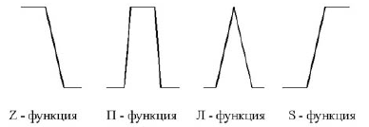
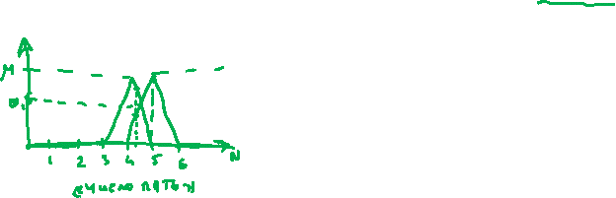
Лекция 1. Основные понятия и определения
Примеры кусочно-заданных функций принадлежности
z(x,a,b)=?

Slide 15
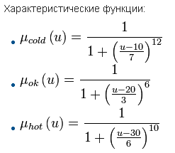
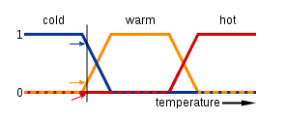
Лекция 1. Основные понятия и определения
Примеры кусочно-заданных функций принадлежности
Примеры непрерывных функций принадлежности на основе функций плотности вероятностей

Slide 16
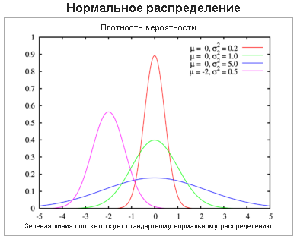
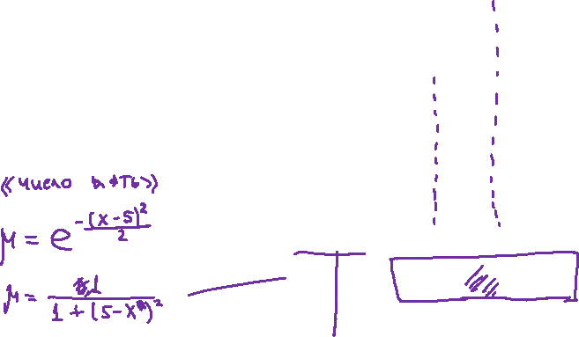


Лекция 1. Основные понятия и определения
Примеры непрерывных функций принадлежности на основе функций плотности вероятностей

Slide 17
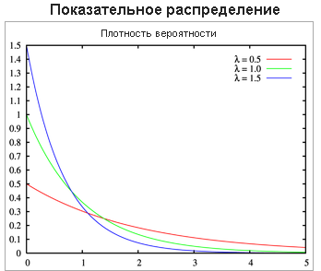

Лекция 1. Основные понятия и определения
Примеры непрерывных функций принадлежности на основе функций плотности вероятностей

Slide 18
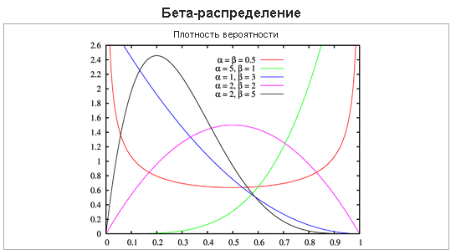
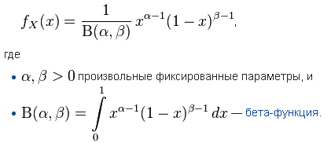
Лекция 1. Основные понятия и определения
Примеры непрерывных функций принадлежности на основе функций плотности вероятностей

Slide 19
Лекция 1. Основные понятия и определения
Дефаззификация множества методом центра тяжести

Slide 20
Лекция 2. Модели нечеткого логического вывода
Рассматриваемые вопросы:
1. Нечеткие логические операции
2. Формирование правил и баз знаний в нечеткой логике.
3. Системы типа Мамдани. Системы типа Сугэно.
4. Структура программы «Fuzzy logic Toolbox» и примеры составления моделей нечеткого логического вывода в FIS-редакторе.
Вопросы для самостоятельного изучения: Сравнительный анализ систем Мамдани и Сугэно на основе демонстрационных примеров.

Slide 21
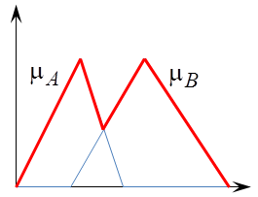


Лекция 2. Модели нечеткого логического вывода
Нечеткие логические операции
Объединение
(логическое «ИЛИ»)

Slide 22
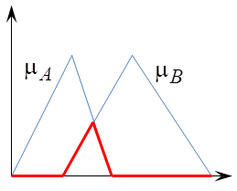


Лекция 2. Модели нечеткого логического вывода
Нечеткие логические операции
Объединение
(логическое «ИЛИ»)
Пересечение
(логическое «И»)

Slide 23
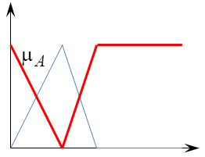


Лекция 2. Модели нечеткого логического вывода
Нечеткие логические операции
Дополнение
(логическое «НЕ»)

Slide 24
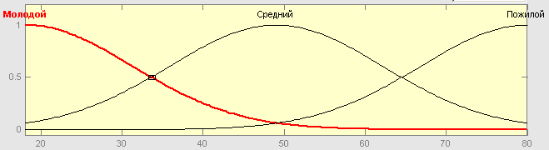
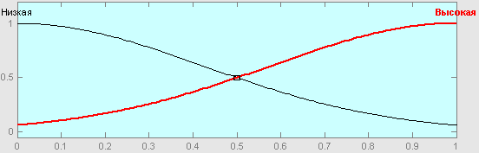
Лекция 2. Модели нечеткого логического вывода
Формирование правил и баз знаний в нечеткой логике
Элементы терм-множества «Возраст водителя»
Элементы терм-множества «Вероятность нарушения ПДД»

Slide 25
Лекция 2. Модели нечеткого логического вывода
Формирование правил и баз знаний в нечеткой логике
Обязательным атрибутом машины нечеткого логического вывода является нечеткая база знаний, которая строится для фаззифицированных входных и выходных данных по принципу импликации: Если посылка правила, то заключение правила.

Slide 26
Лекция 2. Модели нечеткого логического вывода
Формирование правил и баз знаний в нечеткой логике
Обязательным атрибутом машины нечеткого логического вывода является нечеткая база знаний, которая строится для фаззифицированных входных и выходных данных по принципу импликации: Если посылка правила, то заключение правила.
Если водитель «Молодой», то вероятность нарушений ПДД «Высокая»;
Если водитель «Средний», то вероятность нарушений ПДД «Низкая»;
Если водитель «Пожилой», то вероятность нарушений ПДД «Высокая».

Slide 27
Лекция 2. Модели нечеткого логического вывода
Системы нечеткого логического вывода типа Мамдани.
Требуется определить вероятность нарушений ПДД водителя возраста 30 лет. Для этого в каждом правиле функции принадлежности посылки и заключения отсекаются на уровне пересечения значения входной переменной Х=30 и функции принадлежности входного терма данного правила. Затем полученные термы выходного терм-множества объединяются и результирующее терм-множество дефаззифицируется.

Slide 28
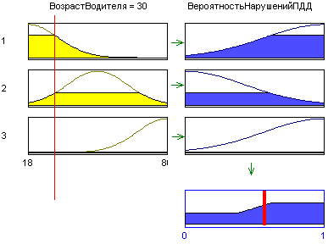
Лекция 2. Модели нечеткого логического вывода
1 Если водитель «Молодой», то вероятность нарушений ПДД «Высокая»;
2 Если водитель «Средний», то вероятность нарушений ПДД «Низкая»;
3 Если водитель «Пожилой», то вероятность нарушений ПДД «Высокая».

Slide 29
Лекция 2. Модели нечеткого логического вывода
1 Если водитель «Молодой», то вероятность нарушений ПДД «Высокая»;
2 Если водитель «Средний», то вероятность нарушений ПДД «Низкая»;
3 Если водитель «Пожилой», то вероятность нарушений ПДД «Высокая».

Slide 30
Лекция 2. Модели нечеткого логического вывода
1 Если водитель «Молодой», то вероятность нарушений ПДД «Высокая»;
2 Если водитель «Средний», то вероятность нарушений ПДД «Низкая»;
3 Если водитель «Пожилой», то вероятность нарушений ПДД «Высокая».

Slide 31
Лекция 2. Модели нечеткого логического вывода
1 Если водитель «Молодой», то вероятность нарушений ПДД «Высокая»;
2 Если водитель «Средний», то вероятность нарушений ПДД «Низкая»;
3 Если водитель «Пожилой», то вероятность нарушений ПДД «Высокая».

Slide 32
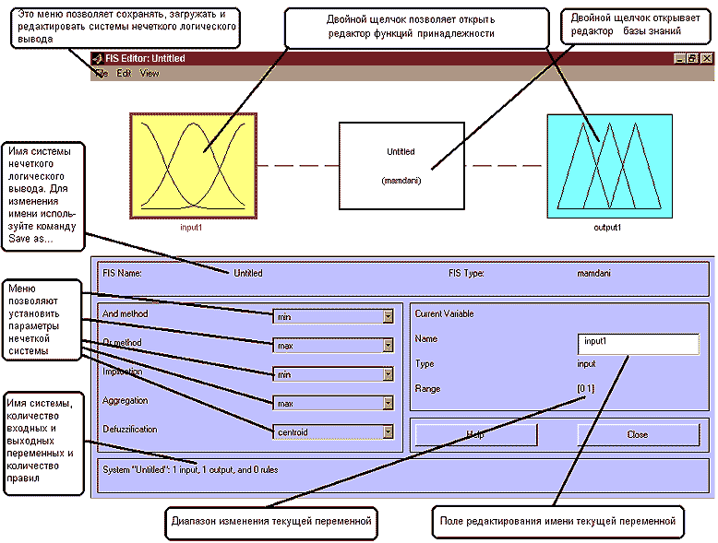
Лекция 2. Модели нечеткого логического вывода
Структура программы «Fuzzy logic Toolbox» и примеры составления моделей нечеткого логического вывода в FIS-редакторе

Slide 33

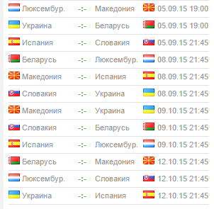
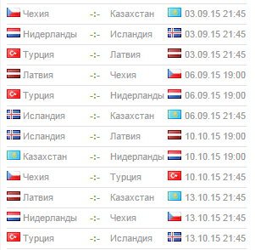
Практика 1. Нечеткий логический вывод и прогнозирование исхода футбольного матча

Slide 34
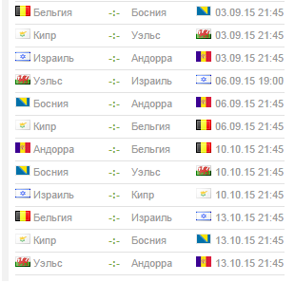
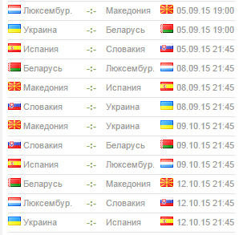
Практика 1. Нечеткий логический вывод и прогнозирование исхода футбольного матча

Slide 35
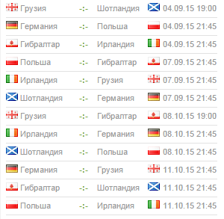
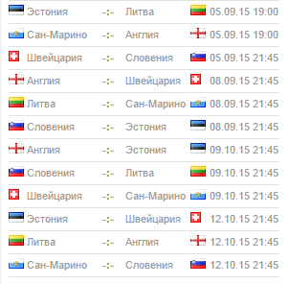
Практика 1. Нечеткий логический вывод и прогнозирование исхода футбольного матча

Slide 36
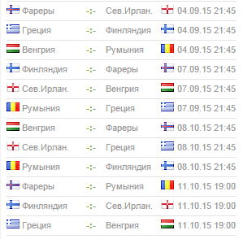
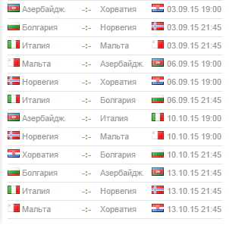
Практика 1. Нечеткий логический вывод и прогнозирование исхода футбольного матча

Slide 37
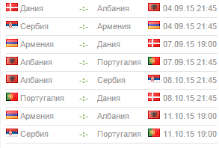
Практика 1. Нечеткий логический вывод и прогнозирование исхода футбольного матча

